Slide 1
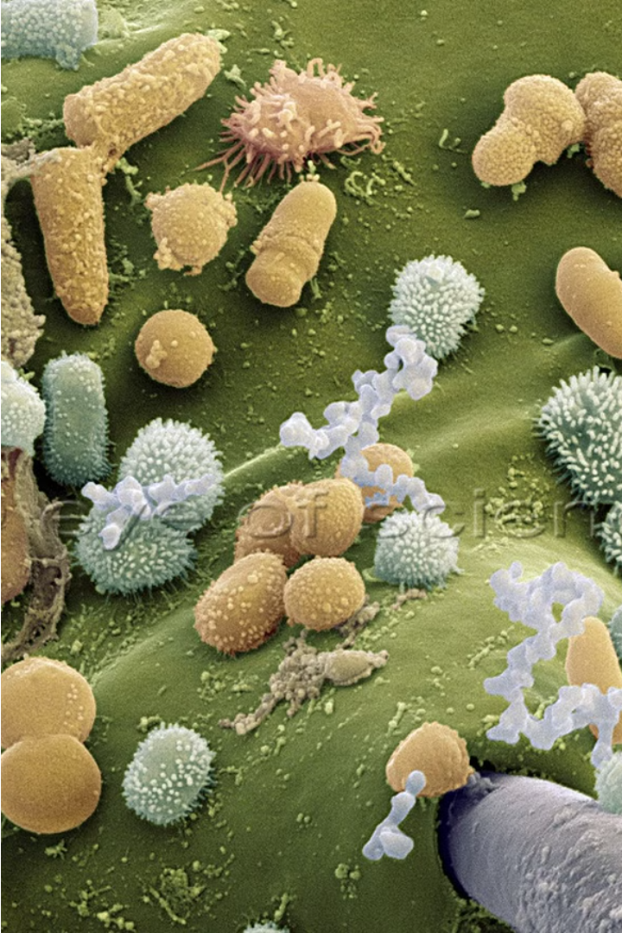
Introducere în lumea microbilor
Microbii sunt organisme microscopice omniprezente, care joacă un rol fundamental în viața noastră, influențând sănătatea, mediul înconjurător și chiar tehnologia. Această prezentare va explora fascinanta lume a microorganismelor, de la bacterii la virusuri, și modul în care acestea interacționează cu lumea din jurul nostru.

Slide 2
Tipuri de microbi
Bacterii
Virusuri
Microorganisme unicelulare, atât benefice cât și dăunătoare, care joacă un rol esențial în numeroase procese biologice.
Agenți infecțioși care se multiplică în celulele vii și pot provoca boli grave la oameni, animale și plante.
Fungi
Protozoare
Organisme pluricelulare, precum drojdiile și mucegaiurile, care au roluri importante în descompunerea materiei organice și în producția de alimente.
Microorganisme unicelulare, unele dintre ele paraziți și agenți patogeni, care pot provoca boli grave la om și animale.

Slide 3
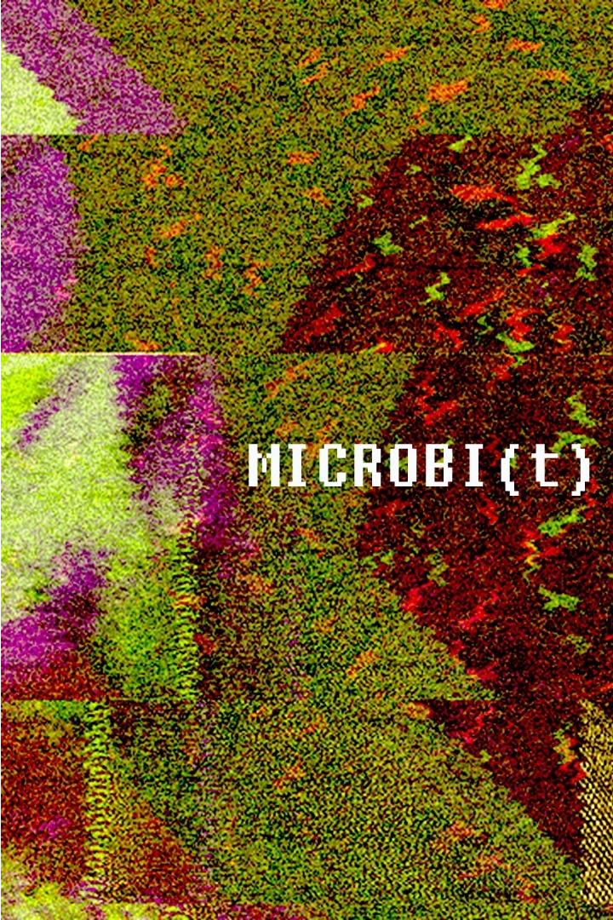
Rolul microbilor în natură
Microbii joacă un rol esențial în echilibrul ecosistemelor naturale. Aceștia sunt o sursă importantă de nutrienți și energie pentru plante și animale, participând la ciclurile biogeochimice din natură. De asemenea, microbii sunt responsabili de descompunerea materiei organice, contribuind la reciclarea și fertilizarea solului.
Alte funcții vitale ale microbilor în natură includ producția de oxigen, fixarea azotului atmosferic și reglarea ciclurilor de carbon, apă și nutrienți esențiali. Microbii sunt deci indispensabili pentru menținerea vieții pe Pământ.

Slide 4
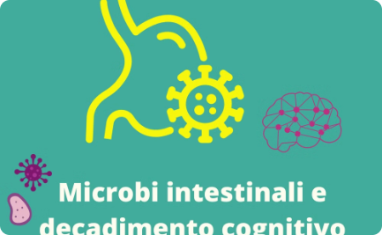
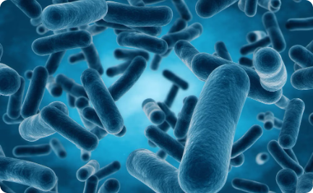
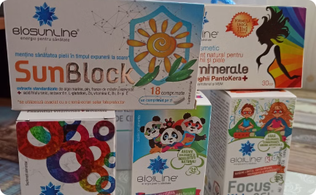
Microbi benefici pentru sănătatea umană
Microbiota intestinală
Bacterii probiotice
Imunitate sporită
Microbii din sistemul digestiv joacă un rol esențial în menținerea sănătății. Ei ajută la digerarea alimentelor, stimulează sistemul imunitar și previn apariția alergiiilor și a bolilor inflamatorii.
Bacteriile probiotice, precum lactobacillii și bifidobacteriile, sunt esențiale pentru un sistem digestiv sănătos. Ele pot îmbunătăți digestia, să reducă simptomele diareice și să combată infecțiile.
Microbii benefici întăresc sistemul imunitar, ajutând organismul să lupte mai eficient împotriva infecțiilor și bolilor. Ei pot ajuta la prevenirea răcelilor, gripei și a altor boli.

Slide 5
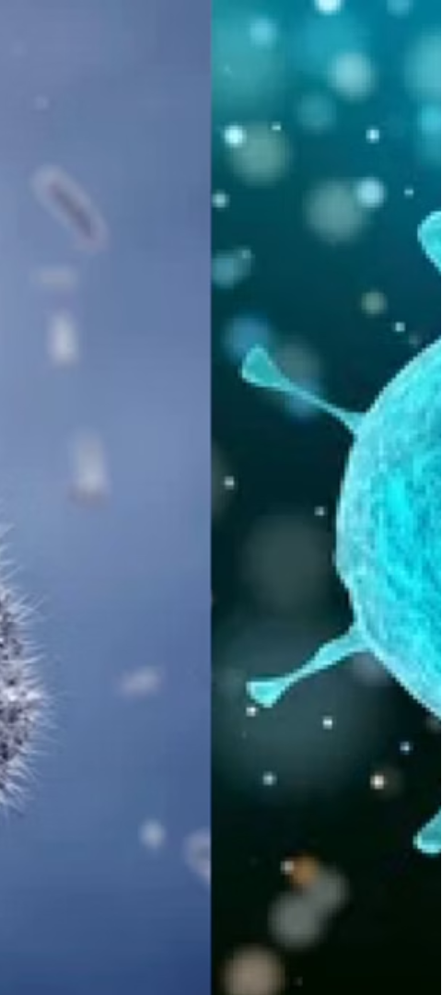
Microbi dăunători și boli infecțioase
1
Microbi patogeni
2
Boli infecțioase
Anumite tipuri de bacterii, virusuri și fungi pot provoca boli grave la om, precum pneumonia, gripa sau hepatita. Acești microbi dăunători se pot răspândi prin contact direct, aer sau alimente contaminate.
Bolile infecțioase cauzate de microbi dăunători pot avea simptome severe, cum ar fi febră, tuse, diaree sau erupții cutanate, și pot fi chiar mortale dacă nu sunt tratate corespunzător.
3
Transmitere și prevenire
Igiena personală, vaccinarea și dezinfectarea sunt esențiale pentru a preveni răspândirea bolilor infecțioase. Controlul microbilor dăunători este vital pentru sănătatea publică.

Slide 6
Importanța igienei și a controlului microbial
Igienă personală
Dezinfecție
Testarea microbiologică
Spălarea regulată a mâinilor, igiena corporală și a locurilor de trai sunt esențiale pentru a preveni răspândirea germenilor și a bolilor infecțioase.
Utilizarea produselor dezinfectante pentru a elimina microorganismele dăunătoare din mediul înconjurător ajută la îmbunătățirea sănătății și siguranței.
Monitorizarea și controlul periodic al prezenței microbilor în alimente, apă și diferite medii de viață sunt necesare pentru a identifica și elimina riscurile.

Slide 7
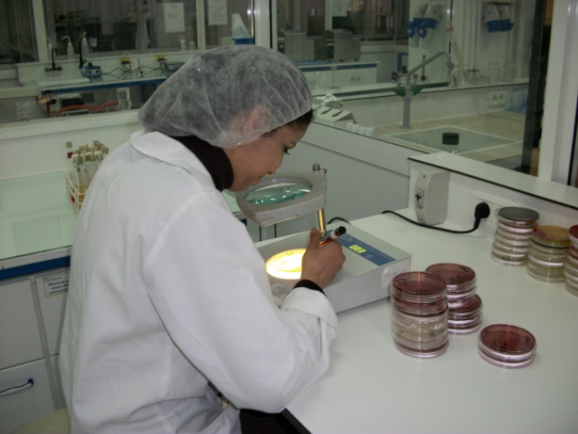
Aplicații ale microbiologiei în industrie
Microbiologia joacă un rol esențial în diverse domenii industriale, oferind soluții inovatoare și sustenabile. De la producția alimentară și farmaceutică, până la biotehnologie și energie regenerabilă, microorganismele sunt utilizate în mod inteligent pentru a optimiza procese, reduce deșeuri și dezvolta noi produse.
În industria alimentară, de exemplu, bacteriile și levurile sunt folosite pentru fermentarea produselor, asigurând gustul și calitatea dorite. În biotehnologie, microorganismele sunt ingineriza pentru a produce enzime, medicamente și combustibili ecologici.

Slide 8
Viitorul cercetării în microbiologie
Dezvoltarea tehnologiilor
Avansările în domeniul tehnologiei vor permite cercetătorilor să exploreze microorganismele la un nivel mai profund, utilizând instrumente de ultimă generație pentru secvențiere genomică, imagistică și analiză de date.
Biotehnologie și aplicații practice
Cercetările microbiologice vor duce la noi descoperiri în domenii precum producția de biocombustibili, industria alimentară, agricultura și medicina, transformând microorganismele în adevărate unelte pentru a rezolva probleme majore ale societății.
Înțelegerea microbiomului
Studiile aprofundate ale comunităților microbiene din corpul uman, sol și alte medii vor oferi noi perspective asupra rolului microbilor în menținerea echilibrului ecologic și a sănătății umane.

Slide 9
Provocări și descoperiri în microbiologie
Noi tehnologii
Combaterea bolilor infecțioase
Microbiomul uman
Aplicații industriale
Tehnicile de secvențiere genomică au permis o explorare fără precedent a universului microbilor, ducând la descoperirea unor noi specii și mecanisme biologice uimitoare.
Cercetarea asupra mecanismelor de patogenitate și rezistență a agenților patogeni a generat noi abordări terapeutice și strategii inovatoare pentru combaterea bolilor infecțioase.
Explorarea complexității microbiomului uman a deschis noi domenii, cum ar fi medicina personalizată și terapiile bazate pe transplantul de microbiom.
Microbiologia a contribuit la inovații în domenii precum biotehnologia, industria alimentară și producția de energie, transformând modul în care abordăm problemele globale.

Slide 10
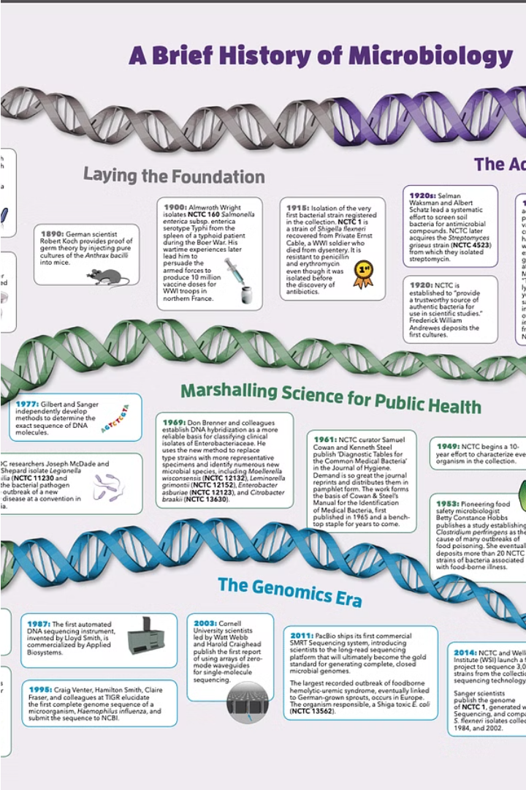
Concluzii și perspective
În concluzie, am explorat diverse aspecte ale lumii fascinante a microbilor. Ne-am familiarizat cu tipurile de microorganisme, rolurile lor în natură și impactul asupra sănătății umane. Privim cu încredere către viitor, când cercetarea în microbiologie va continua să aducă noi descoperiri și să îmbunătățească calitatea vieții.

